Slide 1
심장병 예측 프로젝트 성능 개선
2024
한양대학교 산업융합학부
인공지능1 정철현 교수
고정희(2242) rhwjdgml424@hanyang.ac.kr
이서연(2306) seo.yeon273@gmail.com

Slide 2
>>
CONTENTS
1
기존 오픈소스 설명
2
다른 데이터셋 적용
3
기존 오픈소스 문제점 및 개선
4
한계점 및 향후과제

Slide 3
1
기존 오픈소스 설명

Slide 4
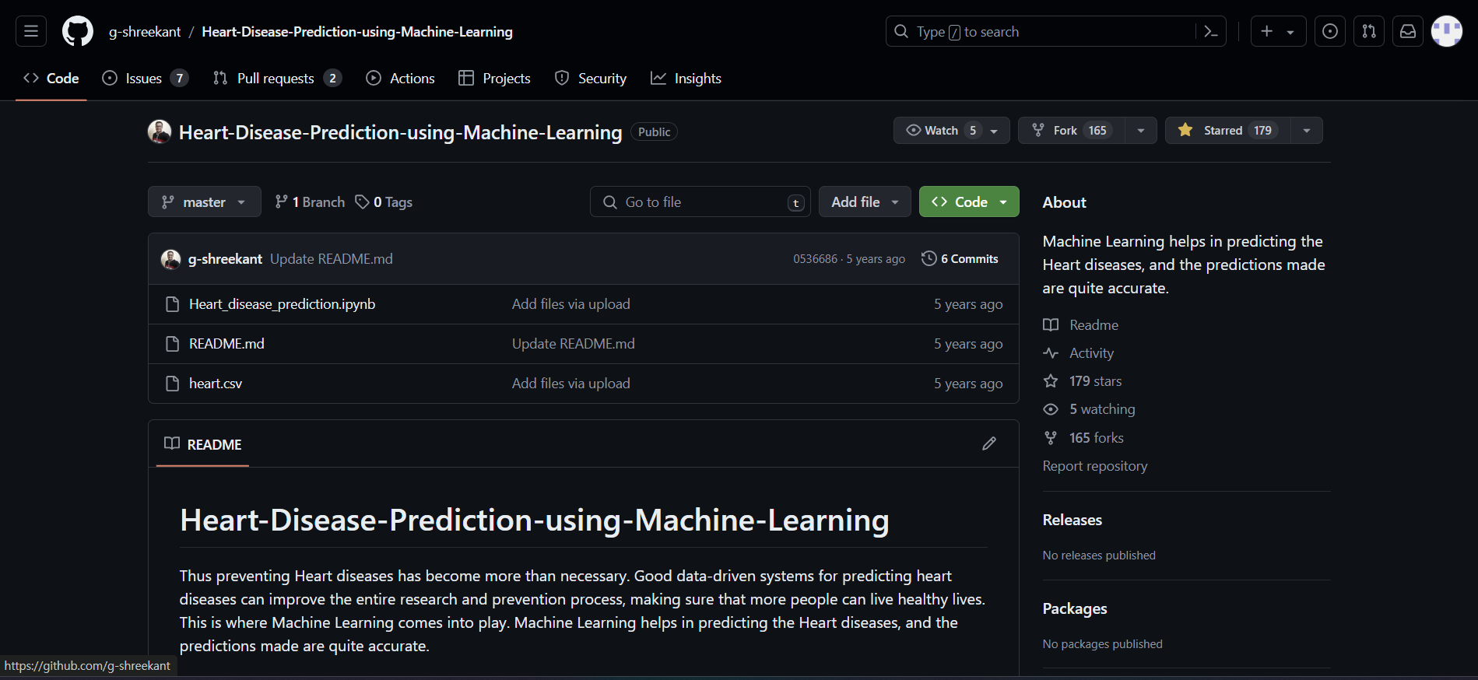
>>
프로젝트 소개: 기계 학습을 사용한 심장 질환 예측 프로젝트
Part 1
https://github.com/g-shreekant/Heart-Disease-Prediction-using-Machine-Learning

Slide 5
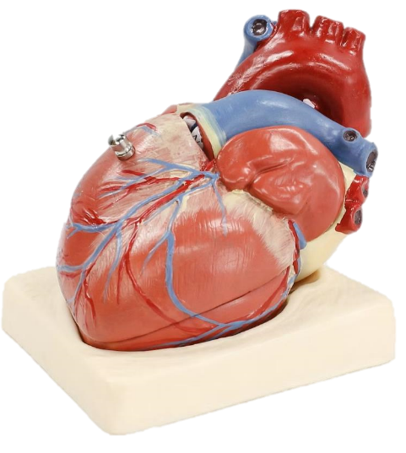
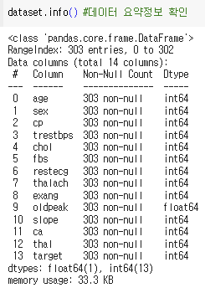

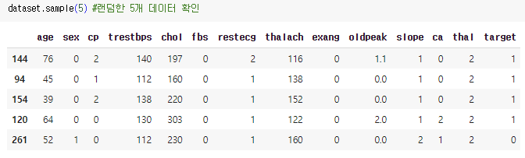
>>
프로젝트 소개: 기계 학습을 사용한 심장 질환 예측 프로젝트
Part 1

Slide 6
>>
프로젝트 소개: 기계 학습을 사용한 심장 질환 예측 프로젝트
Part 1
변수명 | 설명
Age | 환자의 나이
Sex | 환자의 성별(0=여성, 1=남성)
Cp | 흉통 유형(1=정형적 협심증, 2=비정형 협심증, 3=협심증이 아닌 통증, 4= 무증상)
Trestbps | 안정 시 혈압
Chol | 콜레스테롤(mg/dl)
Fbs | 공복 혈당 > 120mg/dl (0=False, 1=True)
Restecg | 안정 시 심전도 결과(0=Normal, 1=ST-T파 정상, 2=좌심실 비대)
thalachh | 최대 심박수 달성
Oldpeak | 비교적 안정될 때까지 운동으로 유발되는 ST depression 이전 최고치
Slope | 최대 운동 ST segment의 기울기
Ca | 주요 혈관 수(0~3)
Thal | 탈륨 스트레스 테스트 결과 (3=정상, 6=수정된 결함, 7=되돌릴 수 있는 결함)
target | 목표 변수(0=심장마비 가능성 낮음, 1=심장마비 가능성 높음)

Slide 7
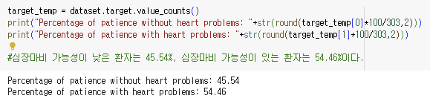
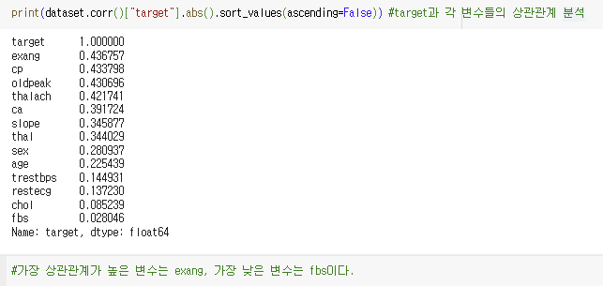
>>
프로젝트 소개: 기계 학습을 사용한 심장 질환 예측 프로젝트
Part 1

Slide 8
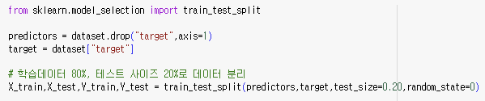
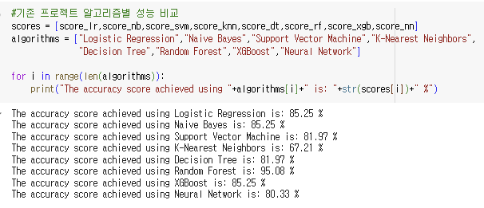
>>
프로젝트 소개: 기계 학습을 사용한 심장 질환 예측 프로젝트
Part 1

Slide 9
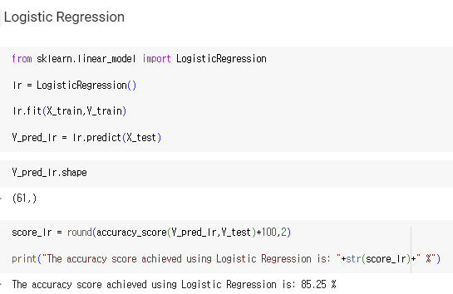
>>
프로젝트 소개: 기계 학습을 사용한 심장 질환 예측 프로젝트
Part 1

Slide 10
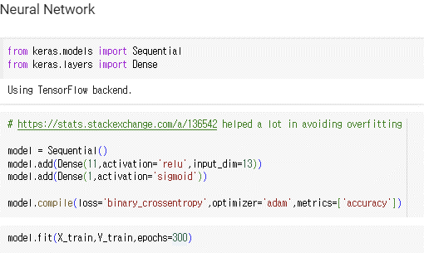
>>
프로젝트 소개: 기계 학습을 사용한 심장 질환 예측 프로젝트
Part 1
Neural Network 구조
입력 레이어: 첫 번째 Dense 레이어는 입력으로 13개의 특성을 받습니다.
은닉 레이어: 첫 번째 Dense 레이어는 11개의 뉴런을 가지며,
ReLU 활성화 함수를 사용하여 입력 데이터를 처리합니다.
출력 레이어: 두 번째 Dense 레이어는 1개의 뉴런을 가지며,
시그모이드 활성화 함수를 사용하여 최종 출력을 생성합니다.

Slide 11
2
다른 데이터셋 적용

Slide 12
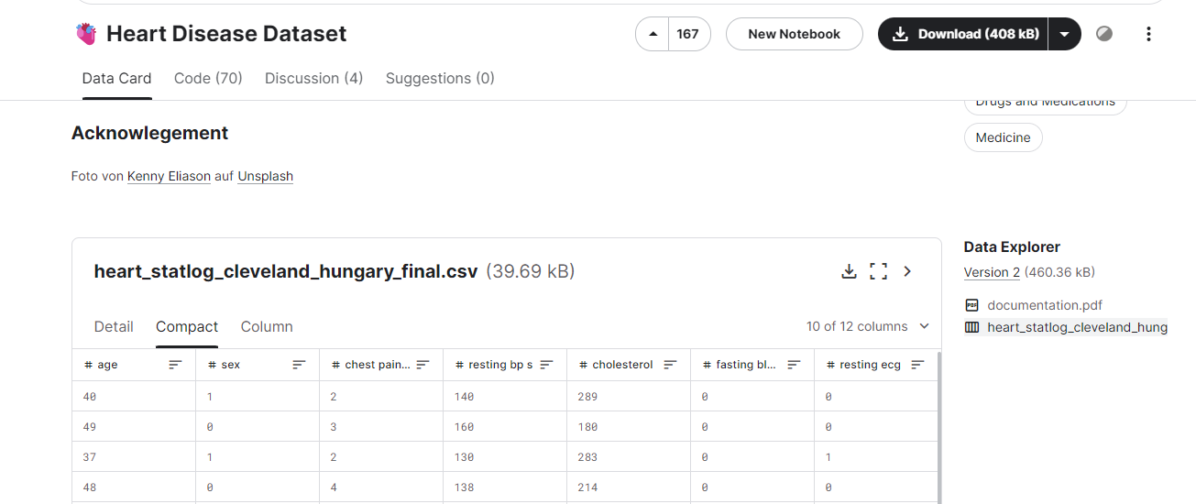
>>
다른 데이터셋 적용
Part 2
https://www.kaggle.com/datasets/mexwell/heart-disease-dataset/data

Slide 13
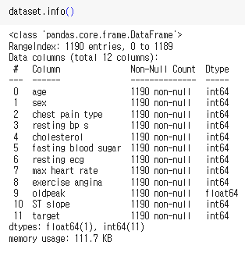

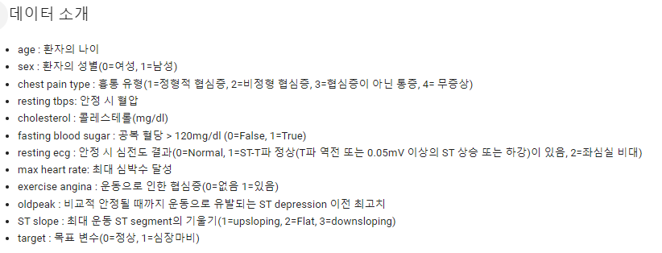
>>
다른 데이터셋 적용
Part 2
원데이터 대비 ca(주요 혈관 수), thal(탈륨 스트레스 테스트) 변수가 없고, 데이터 양이 더 많다.

Slide 14
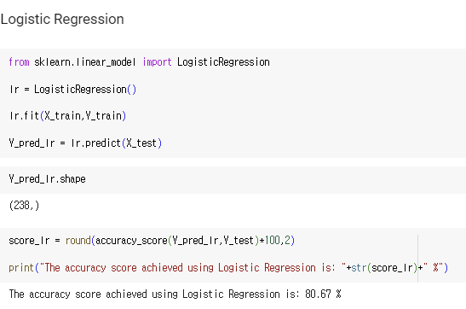
>>
다른 데이터셋 적용
Part 2
원데이터 대비 Logistic Regression 정확도는 85.25% -> 80.67%로 더 낮아졌다.

Slide 15
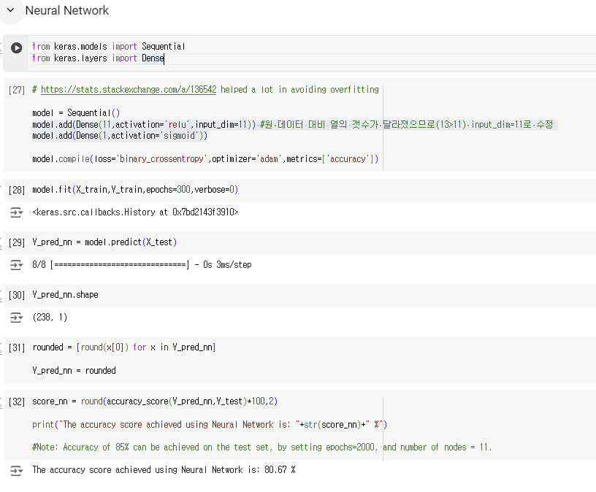
>>
다른 데이터셋 적용
Part 2
입력 변수 개수가 달라져서 input_dim을 13에서 11로 수정하였다.
뉴런 네트워크는 80.33% -> 80.67%로 0.34% 증가하였다.

Slide 16
3
기존 프로젝트
문제점 및 성능개선

Slide 17
>>
기존 프로젝트 문제점 및 성능개선
Part 3
알고리즘 시각화
데이터 정규화
Early Stopping
은닉층 추가
모델 성능 측정 개선
Notes:
기존 프로젝트의 문제점 보다는 아쉬운 부분을 개선해보고자 했다.
각 알고리즘 과정 및 결과의 이해를 돕고자 시각화 자료를 추가하였다.
알고리즘 성능 개선을 위해 데이터 정규화, Early Stopping 기능 추가, Neural Network의 은닉층을 추가하면서 성능 개선을 시도하였다.

Slide 18
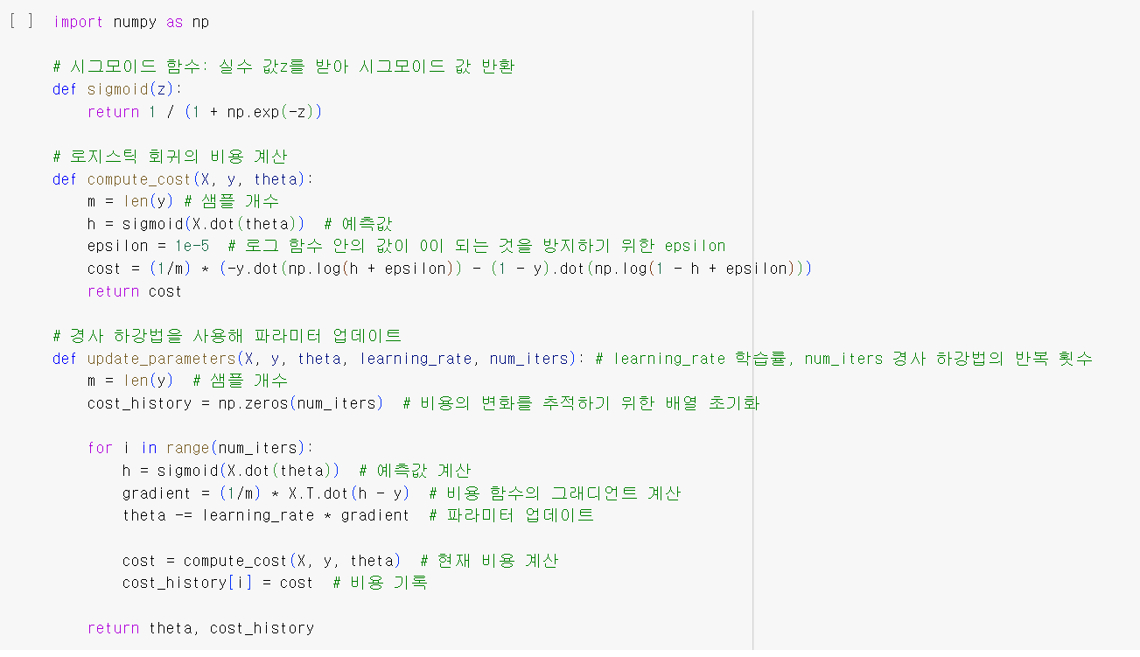
>>
모델 성능 측정 개선 : compute_cost, update_parameters
Part 3
Compute_cost는 함수의 모델 성능 측정
Update_parameters는 모델이 학습하는 데 필요한 파라미터 조정
Notes:
로지스틱 회귀 모델의 비용을 계산하는 compute_cost 함수 추가하여, 모델의 성능 측정 개선
경사하강법을 사용해 학습률과 반복 횟수 하이퍼파라미터 설정 기능 추가
(learning_rate = 0.01, 반복 횟수 =1000으로 설정)
학습된 모델의 비용 변화 확인 기능 추가
비용 함수 변화 시각화 기능 추가

Slide 19
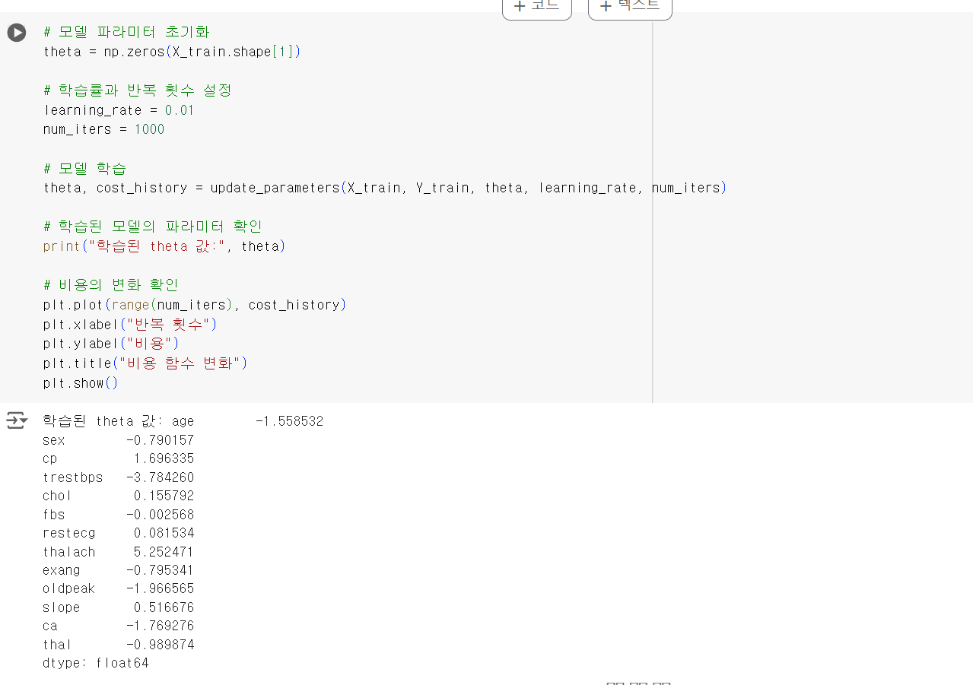
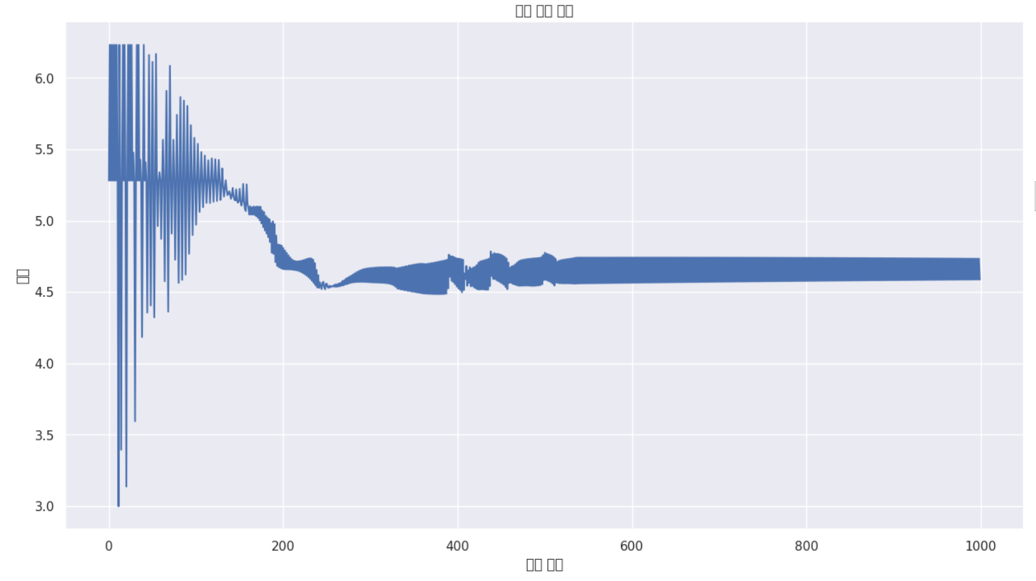
>>
모델 성능 측정 개선 : 비용 함수 변화 시각화
Part 3
Notes:
비용 함수 변화 시각화 기능 추가

Slide 20
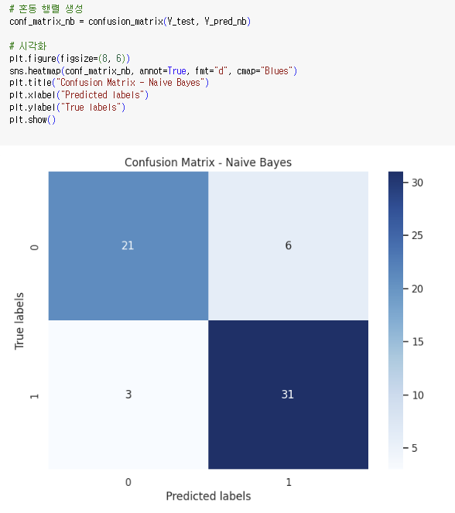
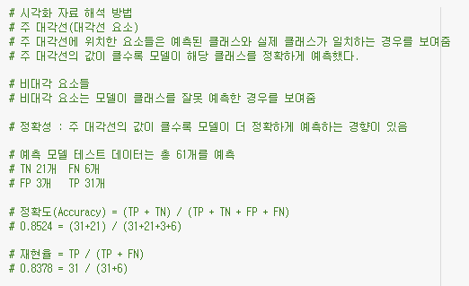
>>
알고리즘 시각화 : Naïve Bayes 혼동 행렬 시각화
Part 3
Notes:
비용 함수 변화 시각화 기능 추가

Slide 21
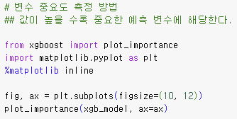
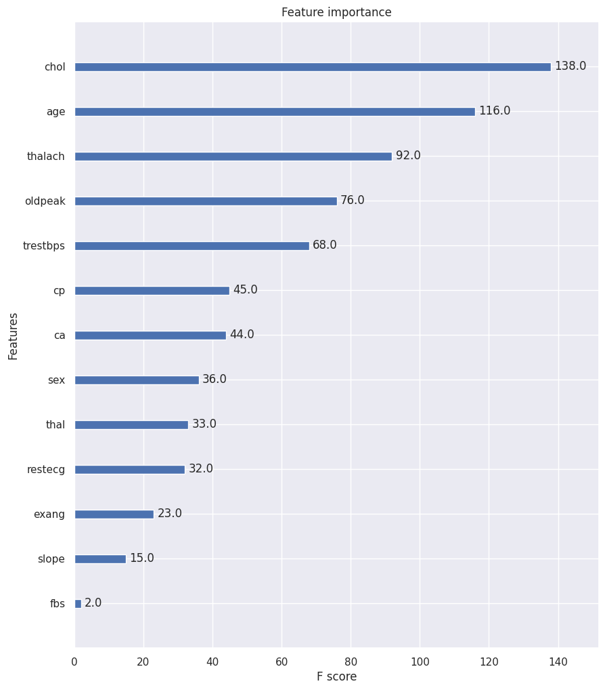
>>
알고리즘 시각화 : XGBoost Feature Importance
Part 3
Notes:
비용 함수 변화 시각화 기능 추가

Slide 22
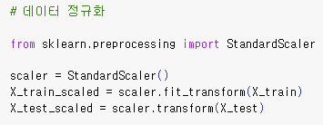
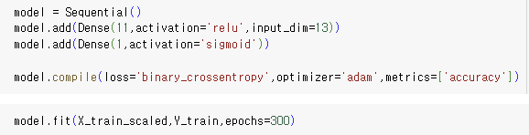
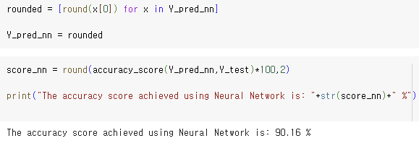
>>
데이터 정규화 : Standard Scaler
Part 3
데이터 정규화 후 Neural Network의 성능이
기존 80.33% -> 90.16%로 성능이 개선되었다.
Notes:
데이터의 평균을 0, 표준편차를 1로 만들어주는 스케일링 기법

Slide 23
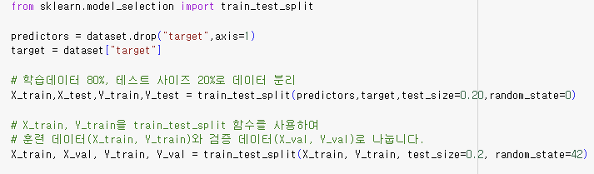
>>
Early Stopping
Part 3
Notes:
데이터의 평균을 0, 표준편차를 1로 만들어주는 스케일링 기법

Slide 24
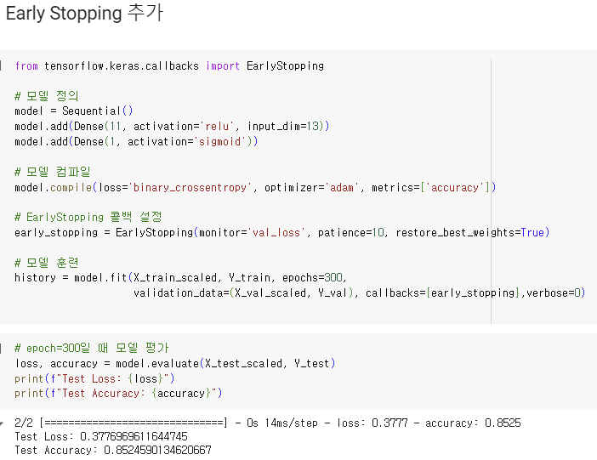
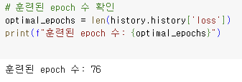
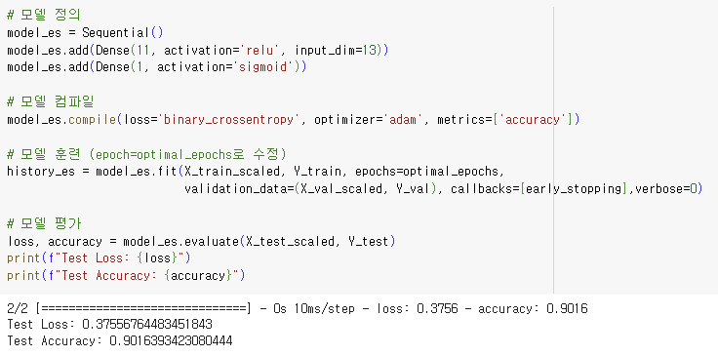
>>
Early Stopping
Part 3
epoch=300일 때 성능은 85.25%였으나, Early Stopping 적용 후 90.16%로 성능이 개선되었다.
Notes:
데이터의 평균을 0, 표준편차를 1로 만들어주는 스케일링 기법

Slide 25
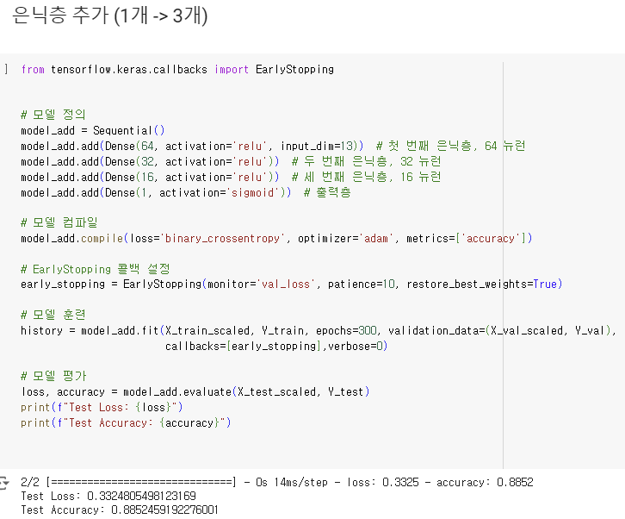
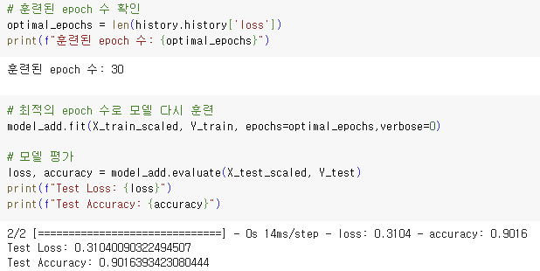
>>
은닉층 추가
Part 3
은닉층을 3개로 추가하였을 때 성능은 88.52%였고, Early Stopping까지 적용한 결과 90.16%까지 성능이 개선되었다.
Notes:
기존 프로젝트의 문제점 보다는 아쉬운 부분을 개선해보고자 했다.
각 알고리즘 과정 및 결과의 이해를 돕고자 시각화 자료를 추가하였다.
알고리즘 성능 개선을 위해 데이터 정규화, Early Stopping 기능 추가, Neural Network의 은닉층을 추가하면서 성능 개선을 시도하였다.

Slide 26
4
한계점 및 향후 과제

Slide 27
>>
한계점 및 향후 과제
Part 4
부족한 데이터양
(303,14)
모델 성능 최적화
변수 선택 과정 추가
Notes:
딥러닝 프로젝트는 품질이 좋고 충분한 양의 데이터가 있어야 모델이 다양한 패턴을 학습할 수 있다.
기존 프로젝트의 데이터양이 적다(303,14)는 한계점이 있어, 모델이 과적합 될 우려가 있다.
향후 과제에서는 충분한 양의 데이터를 확보하는 것이 중요할 것으로 보인다.
또한, 다른 데이터셋(1190,12)를 적용했을 때, Neural Network의 성능이 조금이지만 개선되었음을 확인하였다.
변수양이 많을 경우 훈련 시간과 필요한 자원이 증가된다.
향후 과제에서는 변수 선택 과정을 추가하여 모델 성능을 최적화할 수 있는 방안을 추가로 고려해볼 수 있다.

Slide 28

Q&A

